Slide 1

TOÁN 1

Slide 2
Khởi động
Thử tài toán học

Slide 3

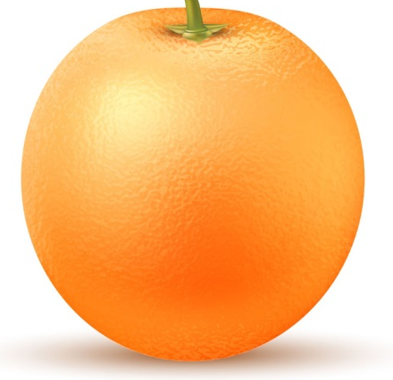
+
=
+
=
?

Slide 4
CÁC SỐ TỪ 0 ĐẾN 10
Chủ đề 1
TIẾT HỌC ĐẦU TIÊN

Slide 5
Đồ dùng
học Toán

Slide 6


Sách Toán 1
VBT Toán 1
Notes:
1. Giới thiệu cuốn sách Toán, VBT Toán, bộ đồ dùng học toán và một số sách tham khảo

Slide 7

Vở thực hành Toán 1
(tài liệu tham khảo)
Notes:
Sách tham khảo

Slide 8
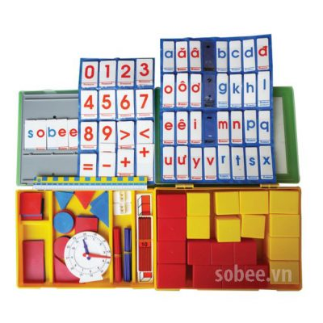



Notes:
Giới thiệu và HDHS cách SD

Slide 9
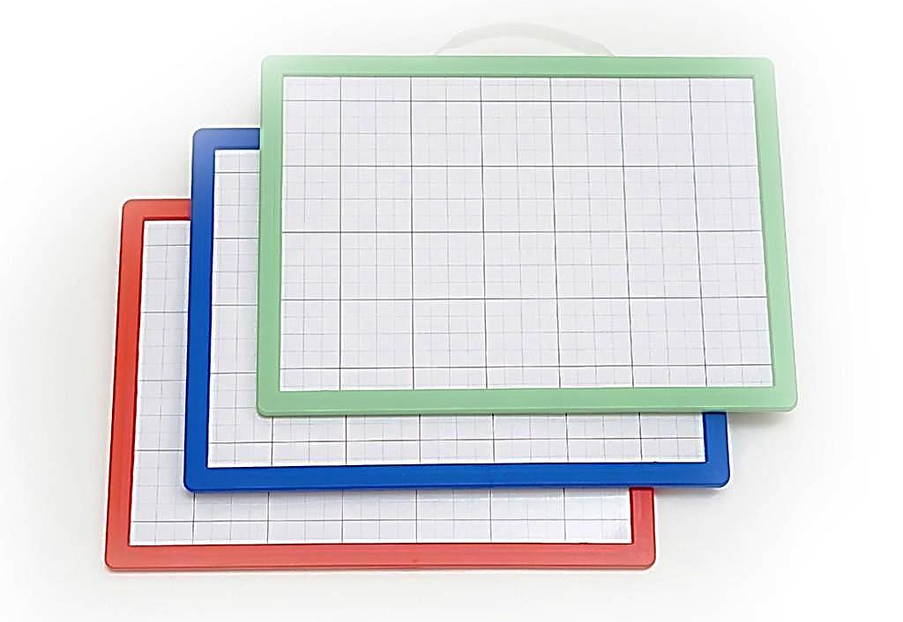

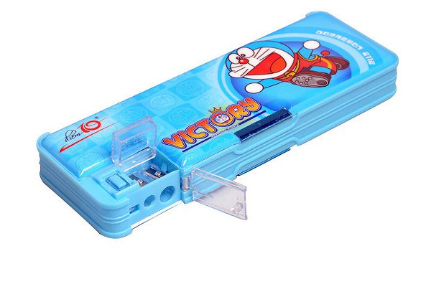

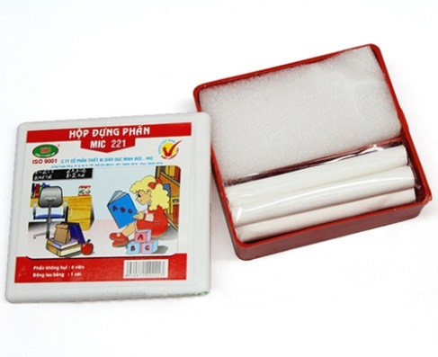
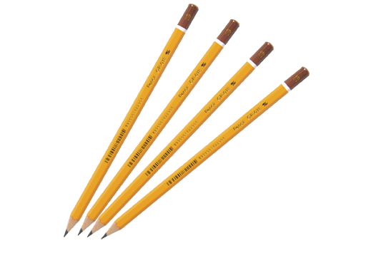
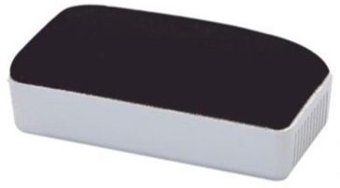

Slide 10
Cùng khám phá sách Toán 1

Slide 11
Mặt trước
Notes:
Mặt sau em tìm k ra ảnh mn ạ. Mn có ảnh mặt sau thì có thể đưa vào nhé. Quyển sách của em lại bẩn quá nên k dám chụp đưa vào

Slide 12
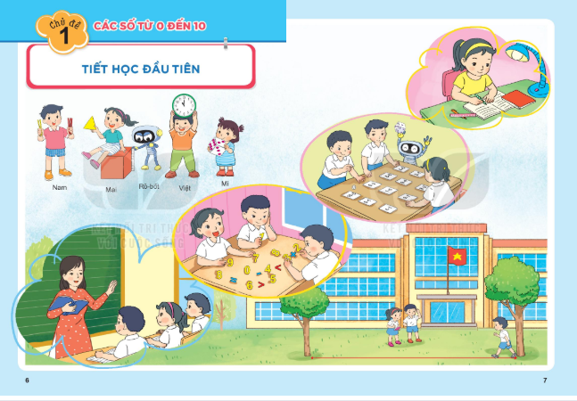
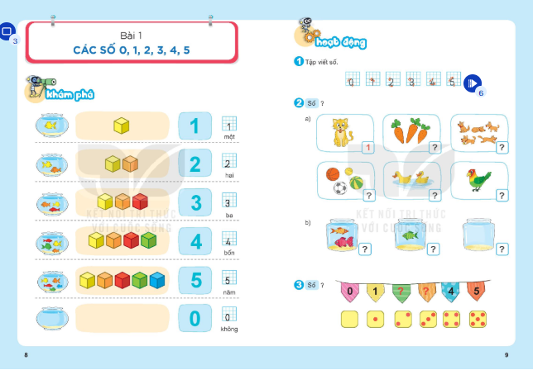
Nội dung mỗi bài học nằm trên 2 trang sách.

Slide 13
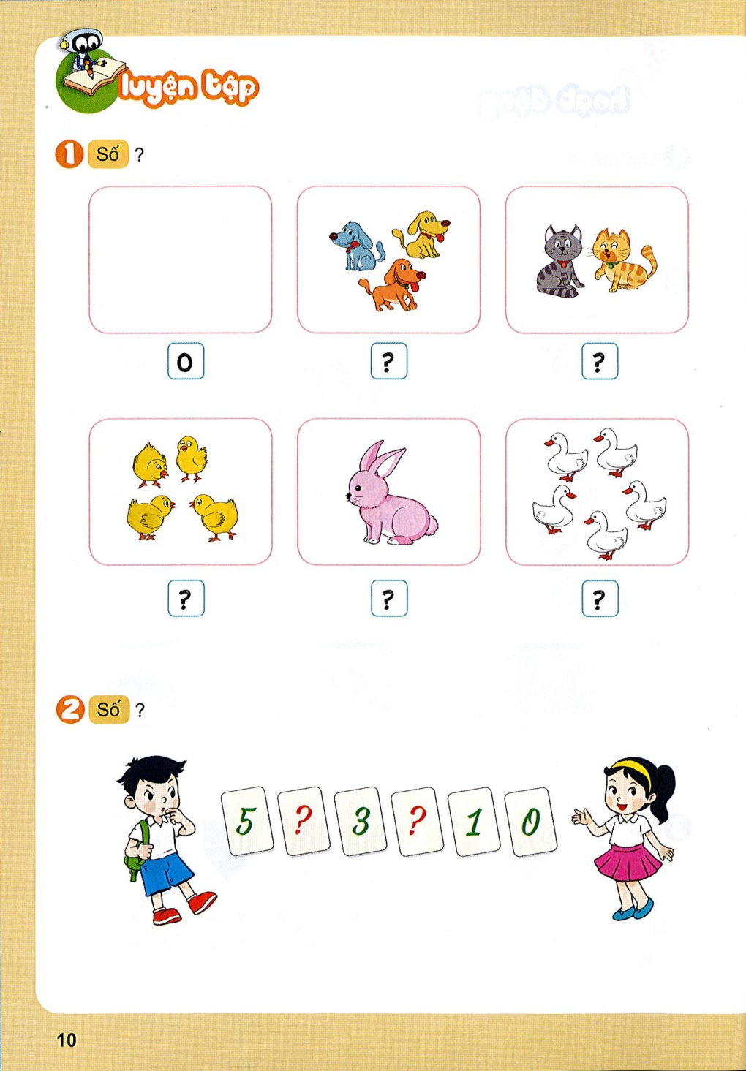
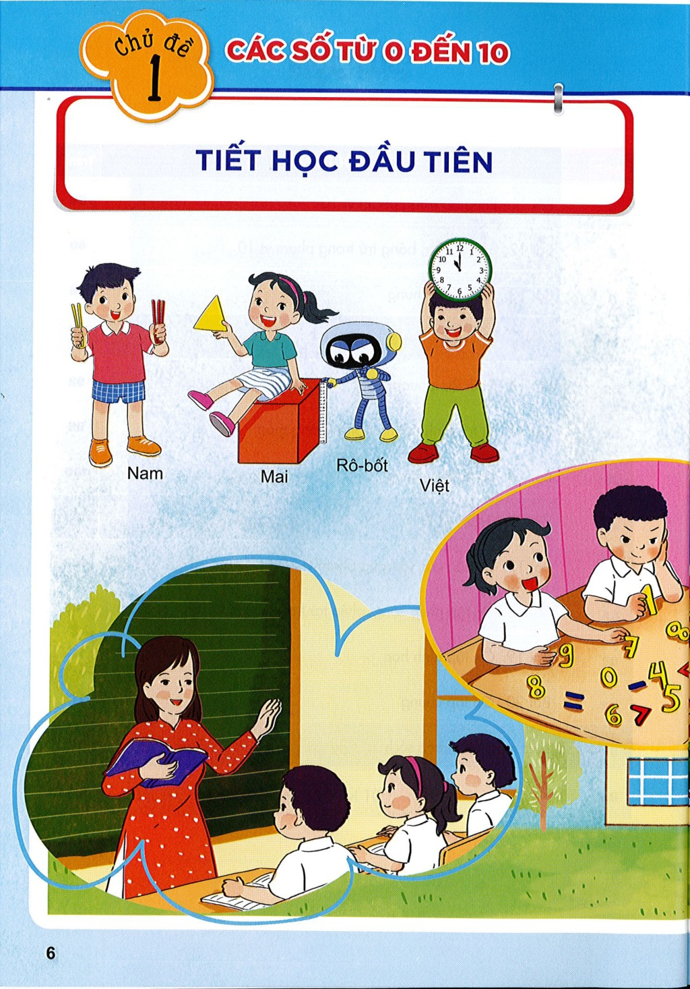
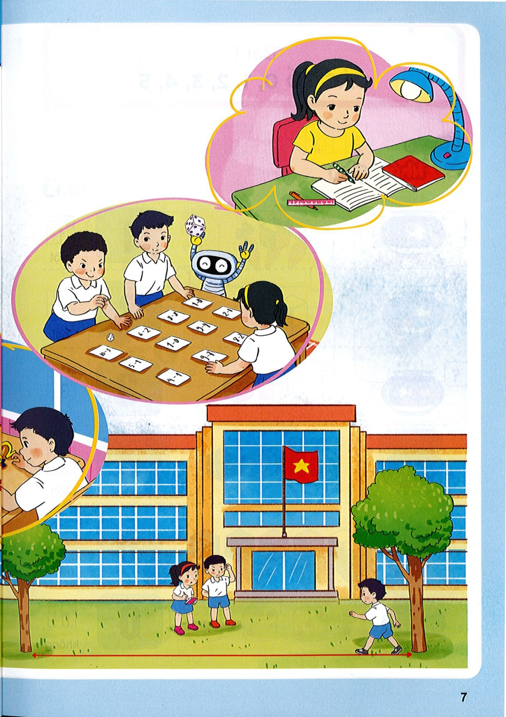
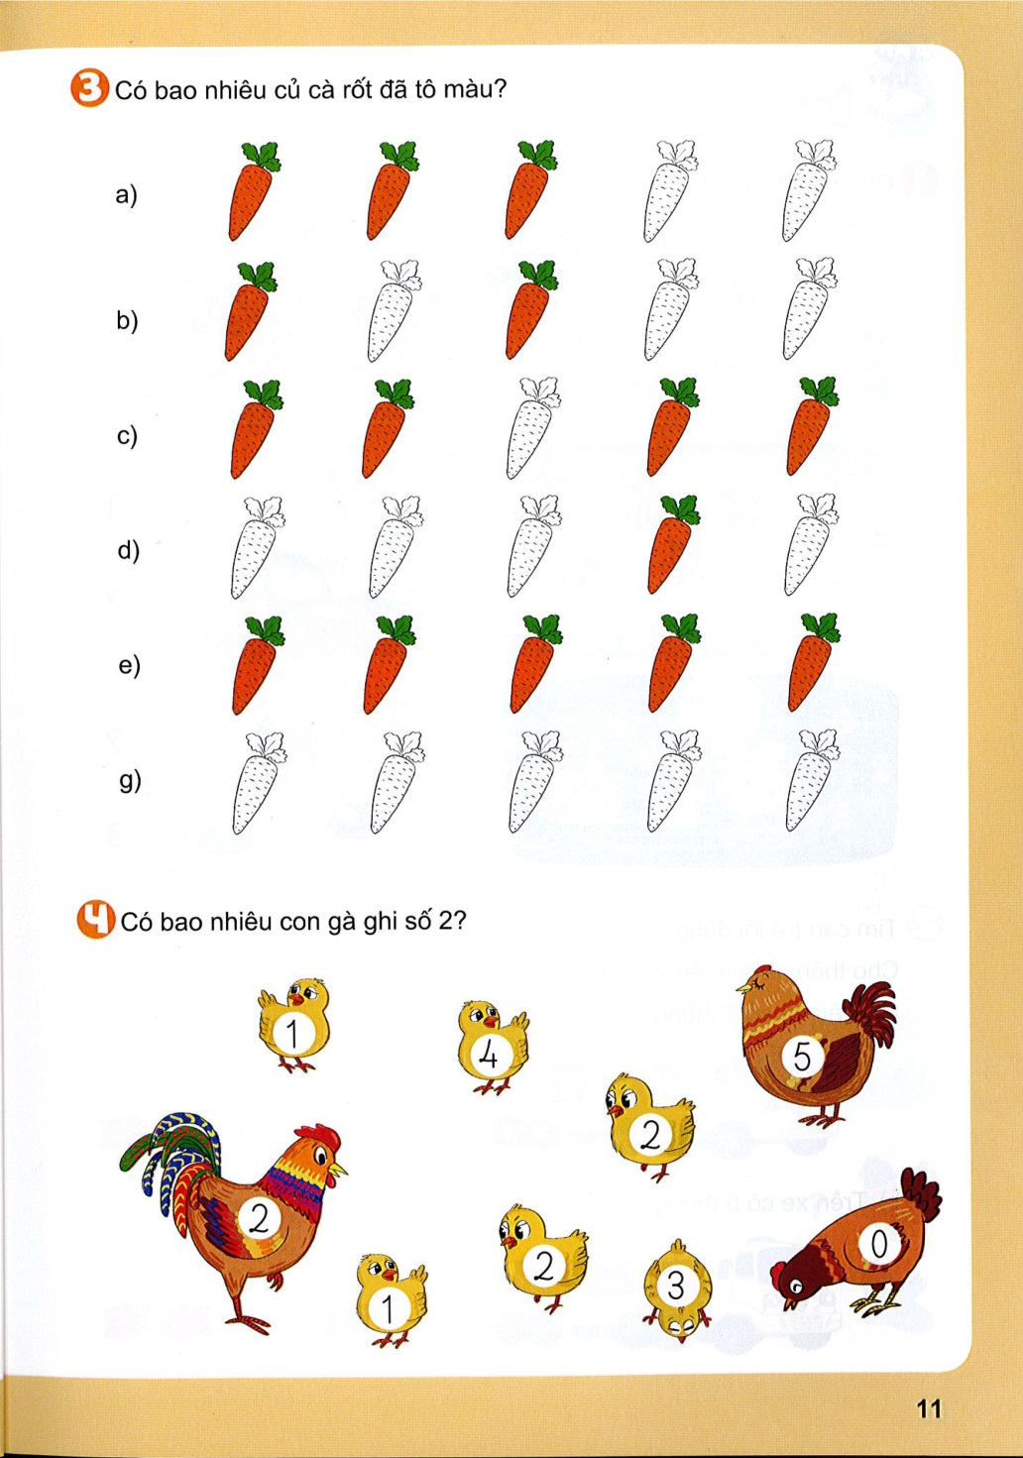
Trang
Trang

Slide 14
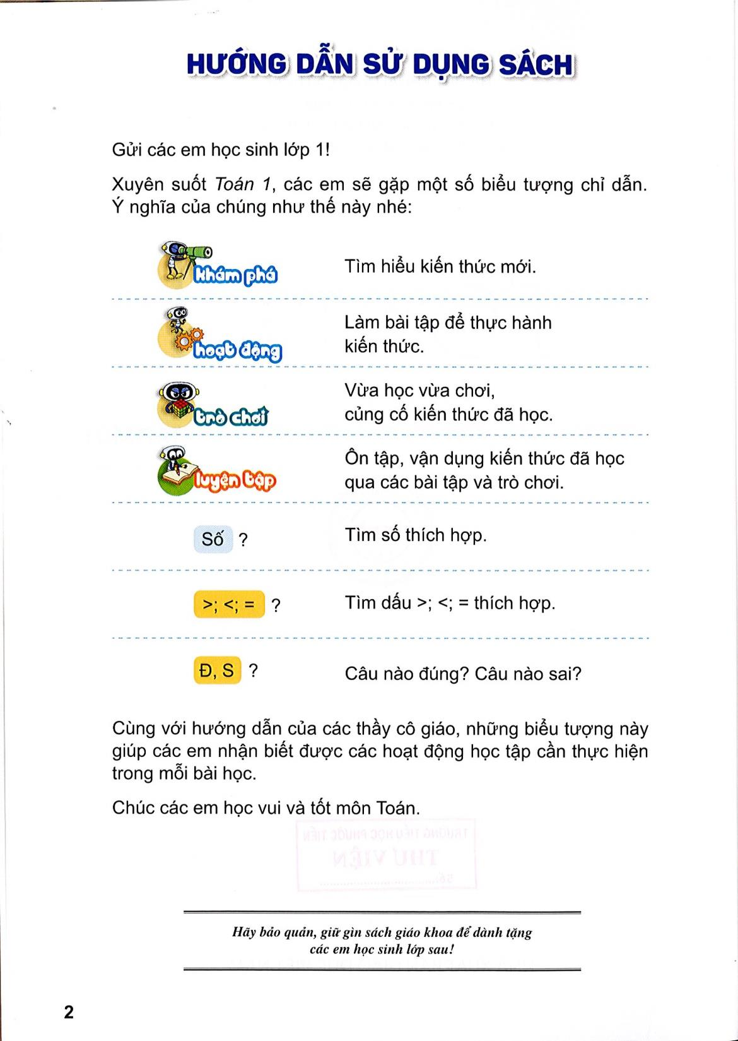
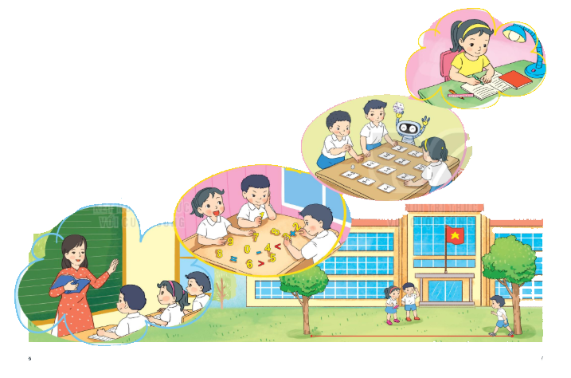
Tiến trình bài học gồm 4 bước.
?
?
?
?
Notes:
1. Giới thiệu 4 hoạt động trong tiết học Toán. GV nói luôn từng hoạt động HS sẽ làm những gì.

Slide 15
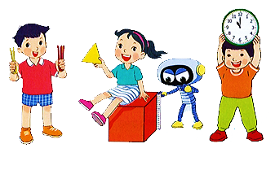

Nhân vật đồng hành
Mi
?
Nam
?
Việt
?
Mai
?
Notes:
Giới thiệu nhân vật đồng hành

Slide 16
Trò chơi
Đi chợ
Notes:
GV tự tổ chức chơi để kiểm tra xem HS có đủ đồ dùng chưa, giúp HS nhớ được các đồ dùng học tập

Slide 17
Dặn dò

Slide 18

Tạm biệt các bạn!
Tạm biệt các bạn!

